Slide 1
게시판 (2)
React.js를 활용해 게시판 기능 구현하기
김동언

Slide 2
저번주 헷갈렸던 Component 이름 수정
BoardListItemGroup -> BoardListGroup
BoardListItemGroupItem -> BoardListGroupItem
하향식으로 이름 길어지게

Slide 3
이번주 타겟
저번에 예고한 게시글 목록 만들기
CSS 스타일링에서 복잡해서 검색 부분은 다음주로

Slide 4
게시글 목록 만들기
컴포넌트 나눠보기
컴포넌트 속성 생각해보기
작은 컴포넌트부터 만들어보기

Slide 5
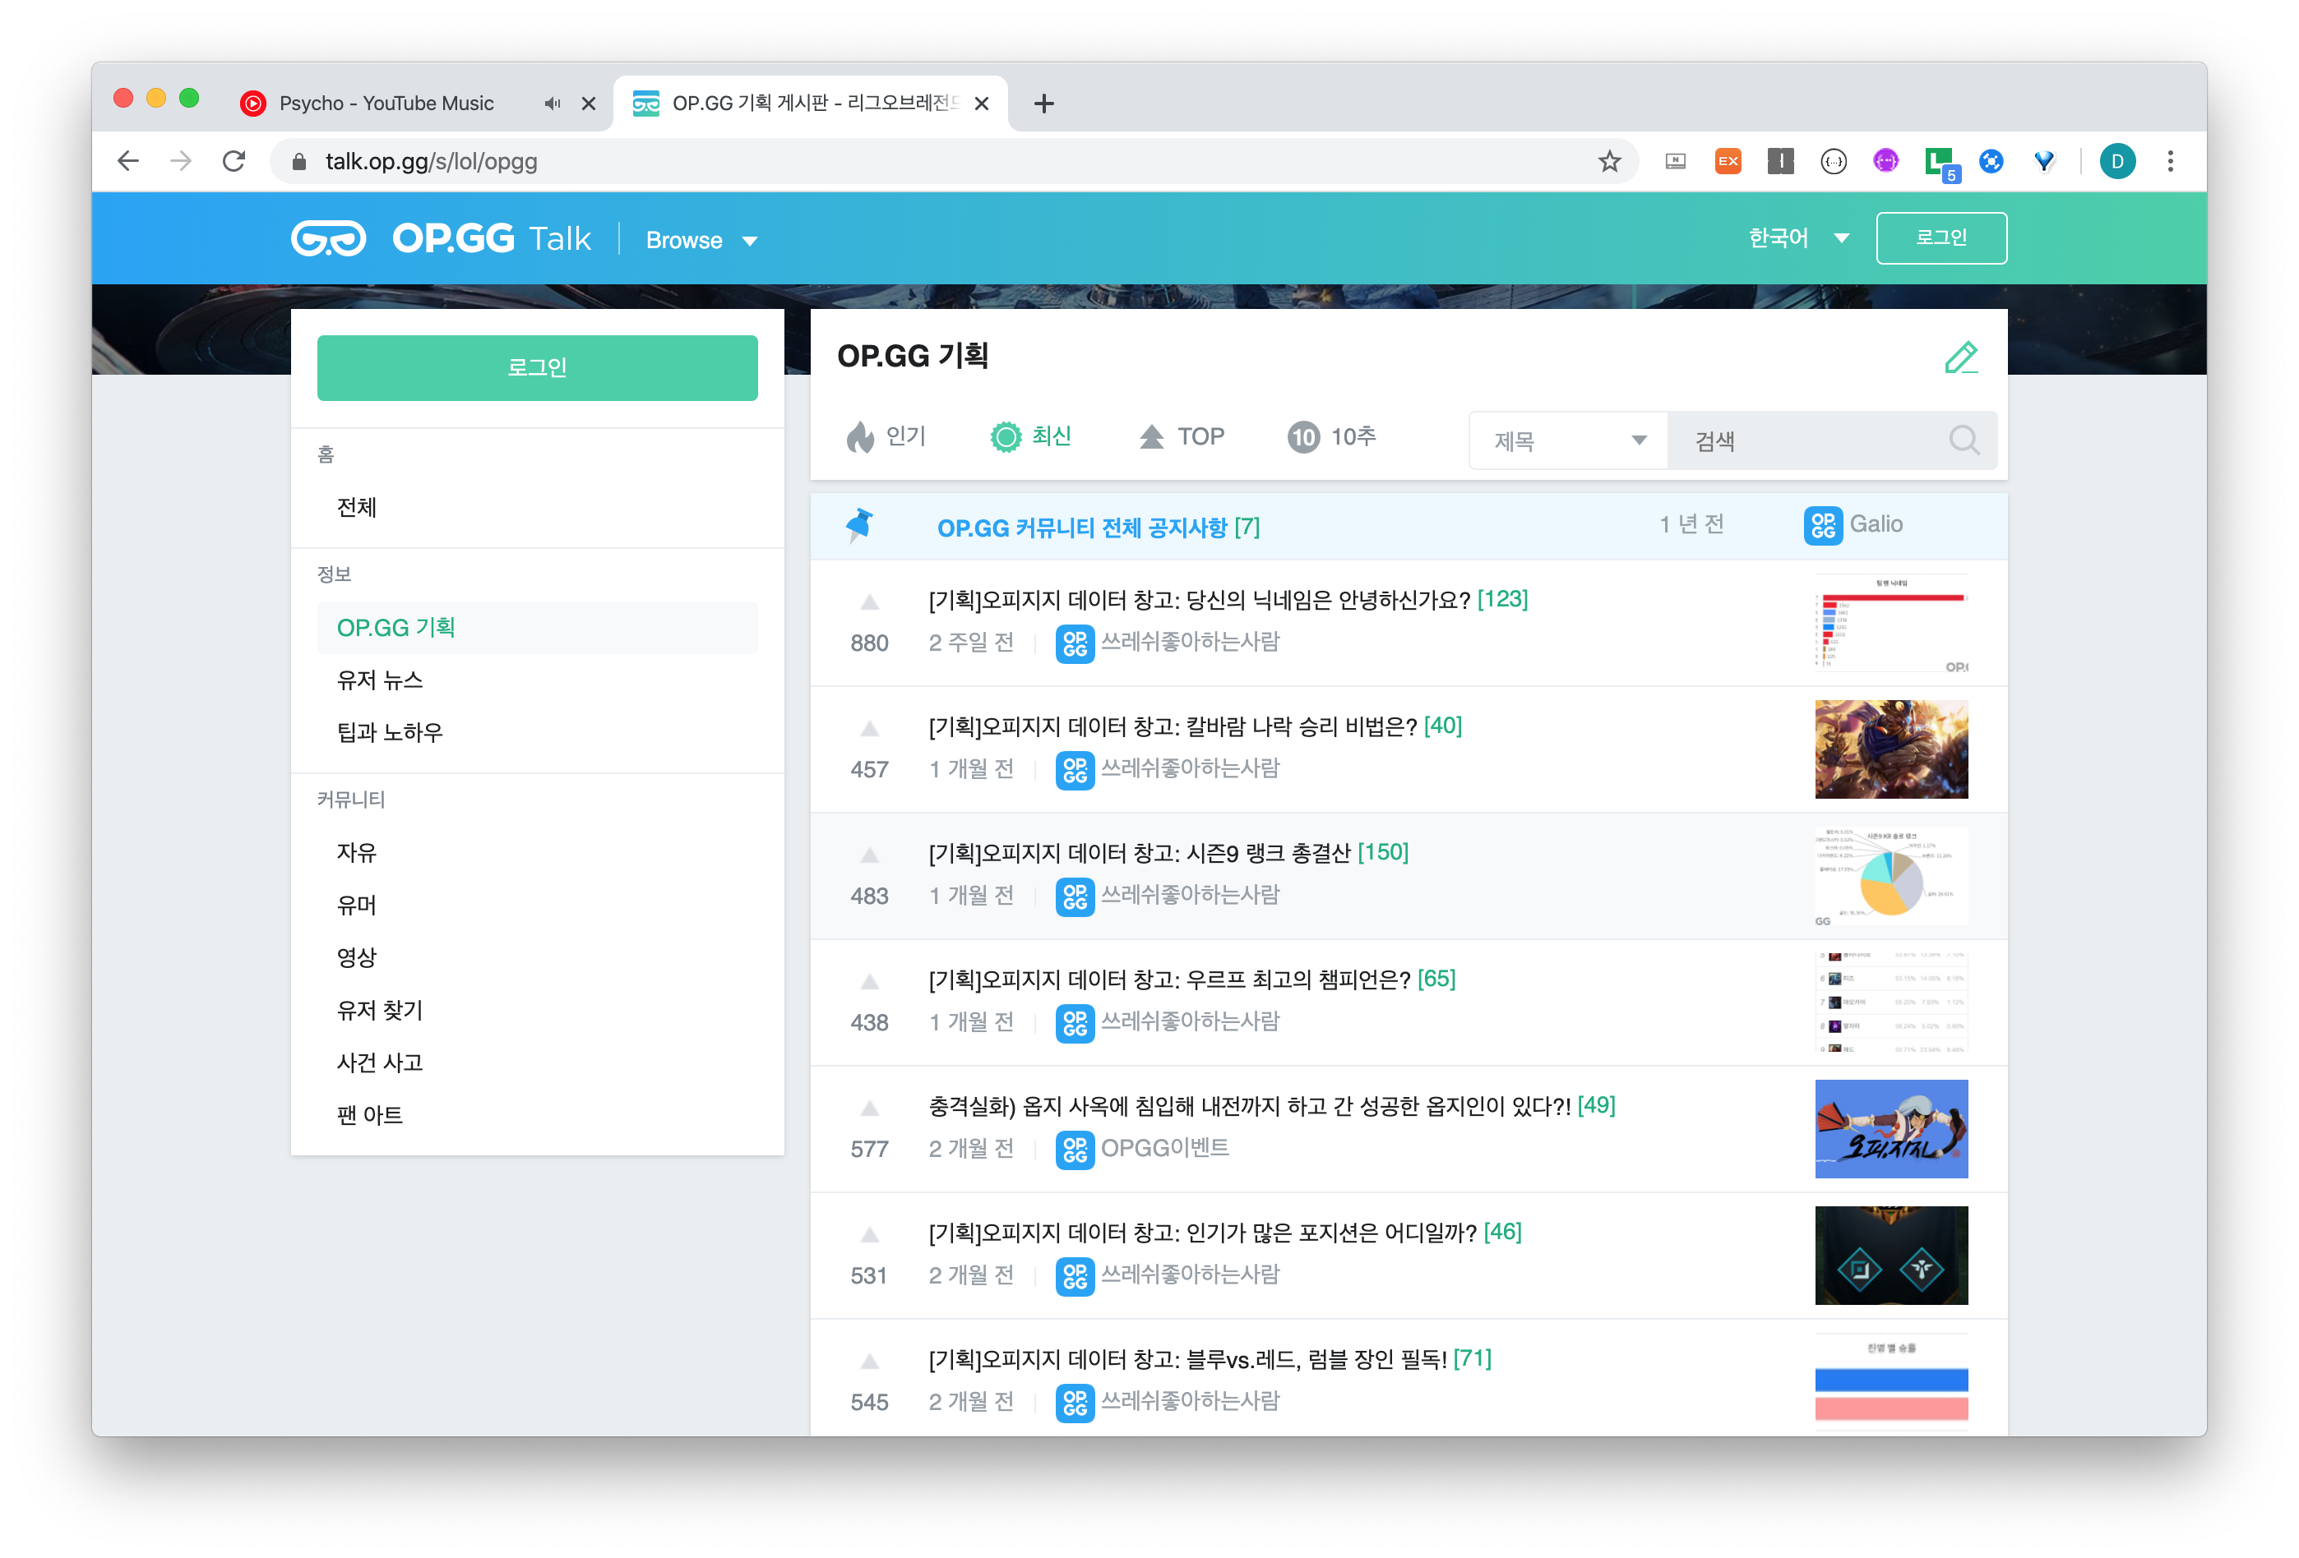

Slide 6
컴포넌트 나눠보기
ArticleList 컴포넌트
ArticleListItem 컴포넌트
입력받은 props에 따라 다르게 출력

Slide 7
컴포넌트 속성 생각해보기
ArticleList 컴포넌트
articleList
게시글들에 대한 JSON Object 배열
ArticleListItem 컴포넌트
articleInfo
게시글에 대한 정보
title, nickname, boardNo 등을 포함하는 JSON Object

Slide 8
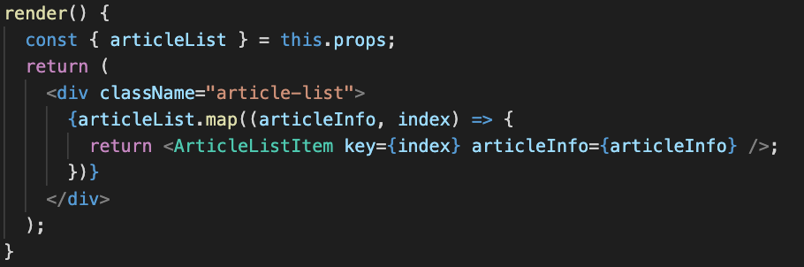
ArticleList 컴포넌트
ArticleListItem의 Wrapper 정도의 컴포넌트

Slide 9
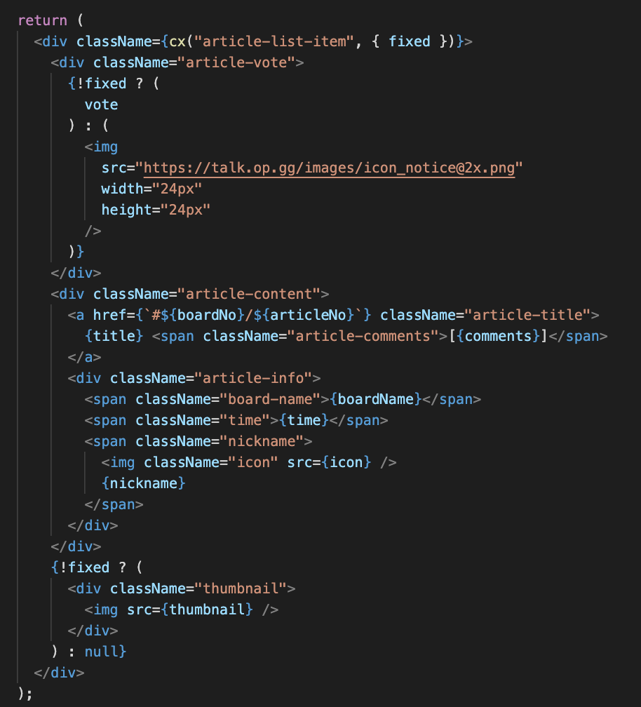
ArticleListItem 컴포넌트
더이상 쪼갤 수 없는 컴포넌트
좋은 아이디어 있으면 제시 부탁합니다

Slide 10
컴포넌트에 스타일링 하기
큰 컴포넌트부터 나열 하기(scss 구조 작성하기)
큰 컴포넌트부터 스타일링 하기

Slide 11
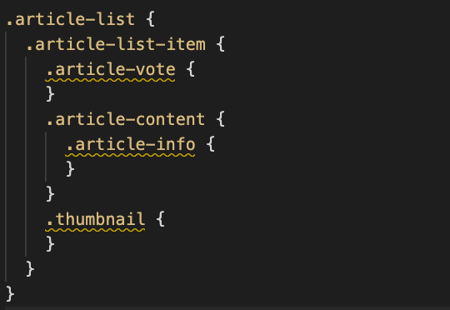
큰 컴포넌트부터 나열 하기
ArticleList 컴포넌트
.article-list
ArticleListItem 컴포넌트
.article-list-item
.article-vote
.article-content
.article-info
.thumbnail

Slide 12
큰 컴포넌트부터 스타일링 하기
따라해 봅시다
오늘은 pseudo-class, pseudo-element를 활용할 예정

Slide 13
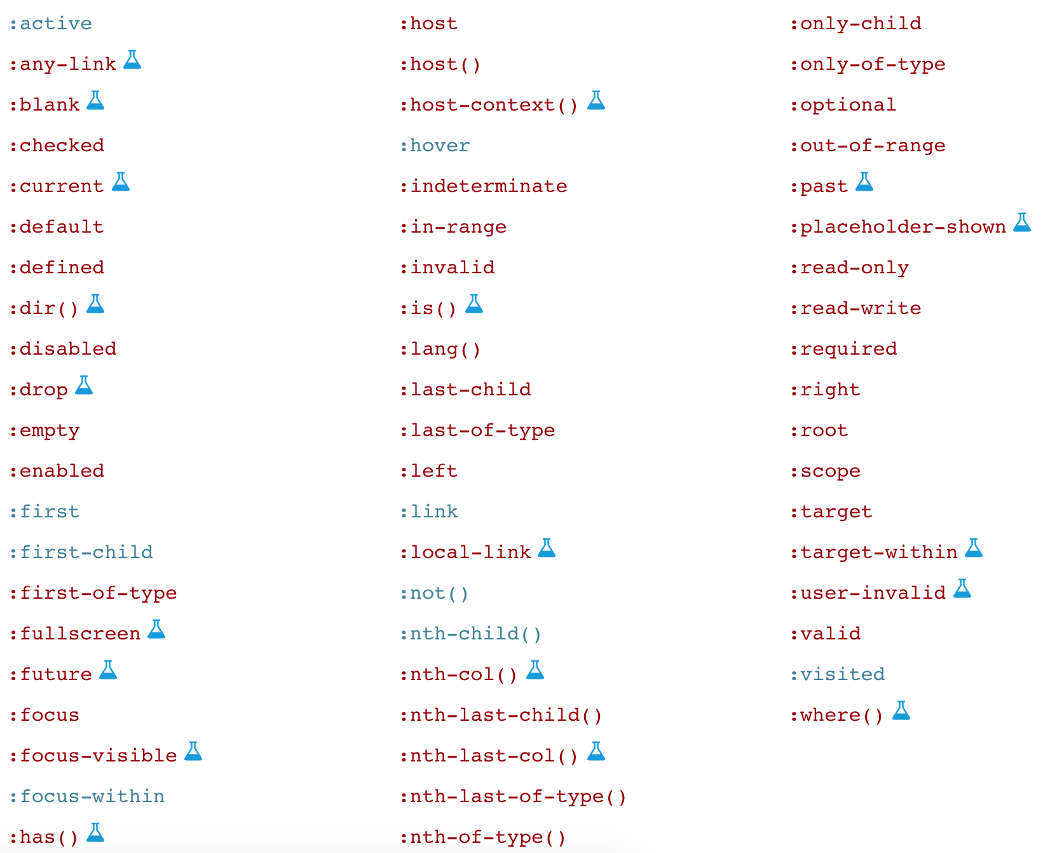
Pseudo-class

Slide 14
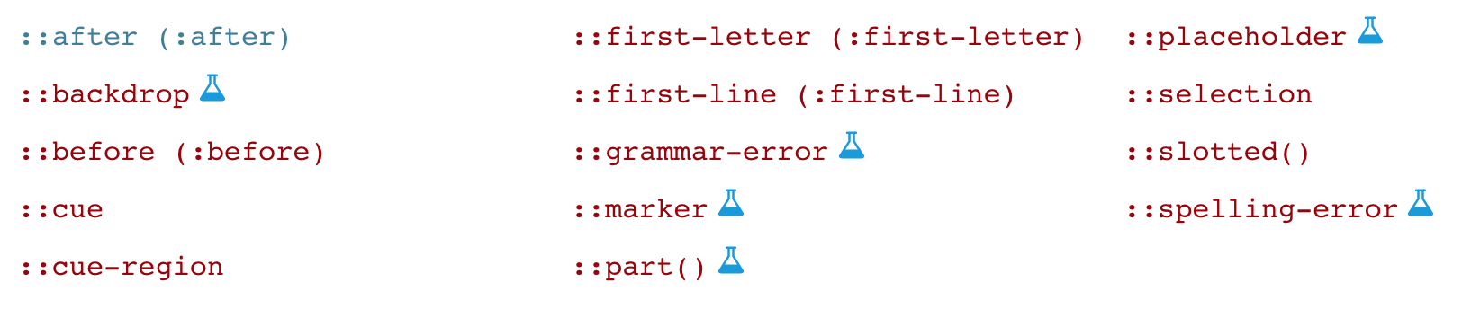
Pseudo-element

Slide 15
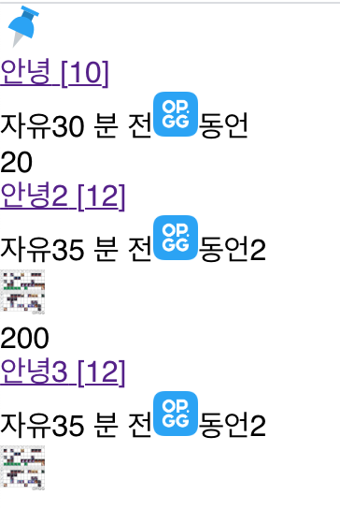
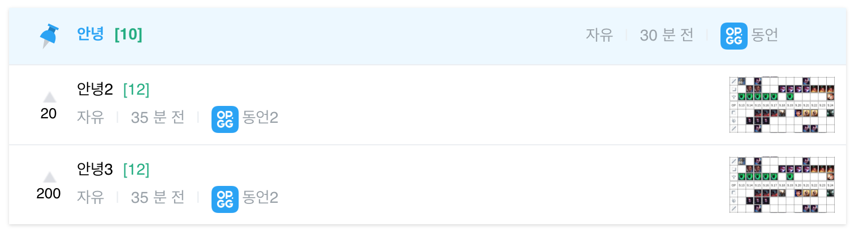
결과

Slide 16
다음 시간 예고
검색 영역 만들고
전체 컴포넌트 배치하기
게시글 ajax 호출 해보기 (REST API는 만들어 오겠음)

Slide 17
끝

